Slide 1

数据库与数据挖掘
第4章 关系数据库标准语言（1）

Slide 2
SQL是什么？
SQL（Structured Query Language，结构化查询语言），SQL 语言是目前广泛使用的关系数据库标准语言。
SQL 是一种数据库查询和程序设计语言，用于存取数据以及查询、更新和管理关系数据库系统。

Slide 3
SQL的优点
SQL语言集数据定义、数据查询、数据操纵和数据控制功能于一体
  1．综合统一
  2．高度非过程化
  3．用同一种语法结构提供两种使用方式
  4．语言简洁，易学易用

Slide 4
SQL的优点
1．综合统一
SQL语言则集数据定义语言（DDL）、数据操纵语言（DML）、数据控制语言（DCL）的功能于一体，语言风格统一，可以独立完成数据库生命周期中的全部活动。

Slide 5
SQL的优点
2．高度非过程化
非关系数据模型的数据操纵语言是面向过程的语言，要完成某项请求，必须指定存取路径。而用SQL语言进行数据操作，用户只需提出“做什么”，而不必指明“怎么做”。

Slide 6
SQL的优点
3．用同一种语法结构提供两种使用方式
SQL语言既是自含式语言，又是嵌入式语言。
  作为自含式语言，它能够独立地用于联机交互的使用方式，用户可以在终端键盘上直接键入SQL命令对数据库进行操作。
  作为嵌入式语言，它能够嵌入到高级语言（c, c++, java）程序中,供程序元设计程序时使用。两种使用方式的语法结构一致，为用户提供方便与灵活性。

Slide 7
SQL的优点
4．语言简洁，易学易用
SQL语言功能极强，但由于设计巧妙，语言十分简洁，完成数据定义、数据操纵、数据控制的核心功能只用了9个动词
SQL功能 | 动词
数据查询 | SELECT
数据定义 | CREATE，DROP，ALTER
数据操纵 | INSERT，UPDATE，DELETE
数据控制 | GRANT，REVOKE

Slide 8
标准SQL
标准 SQL 是指符合国际标准的 SQL，而非某个数据库厂商的 SQL 语法（如：Microsoft SQL Server 的 T-SQL，Oracle 的 PL/SQL，MySQL）。
标准 SQL 可以在任何数据库中使用，而数据库厂商的 SQL 只适合它们对应的数据库，如 T-SQL 只适合 Microsoft SQL Server。
MySQL中的SQL，虽然多数语法也适用于其它 DBMS，但不是所有 SQL 语法都是完全可移植的。

Slide 9
SQL的基本书写规则
SQL 语句要以分号 ; 结尾
SQL 语句不区分大小写， SQL 语句中的标点符号必须都是英文状态下的。
  需要注意的是，插入到表中的数据是区分大小写的。例如，向数据库中插入单词 Computer、COMPUTER 或 computer，这三个是不一样的数据
常数的书写方式是固定的。在 SQL 语句中直接书写的字符串、日期或者数字等称为常数，常数的书写方式如下所示：
  SQL 语句中含有字符串的时候，需要像 'abc' 这样，使用英文单引号'将字符串括起来，用来标识这是一个字符串。
  在 SQL 语句中书写数字的时候，不需要使用任何符号标识，直接写成 1000 这样的数字即可。
  SQL 语句中含有日期的时候，同样需要使用英文单引号将其括起来。日期的格式有很多种（'26 Jan 2010' 或者'10/01/26' 等）
  注意：列名不是字符串，不能使用单引号。在MySQL 中可以用倒引号 ` 把表名和列名括起来。

Slide 10
4.1 表的建立和维护
什么是表
  在关系数据库中，每一个关系都表现为一张表。
  表是用来存储数据和操作数据的逻辑结构。
  关系数据库中的所有数据都表现为表的形式，由列和行组成。

Slide 11
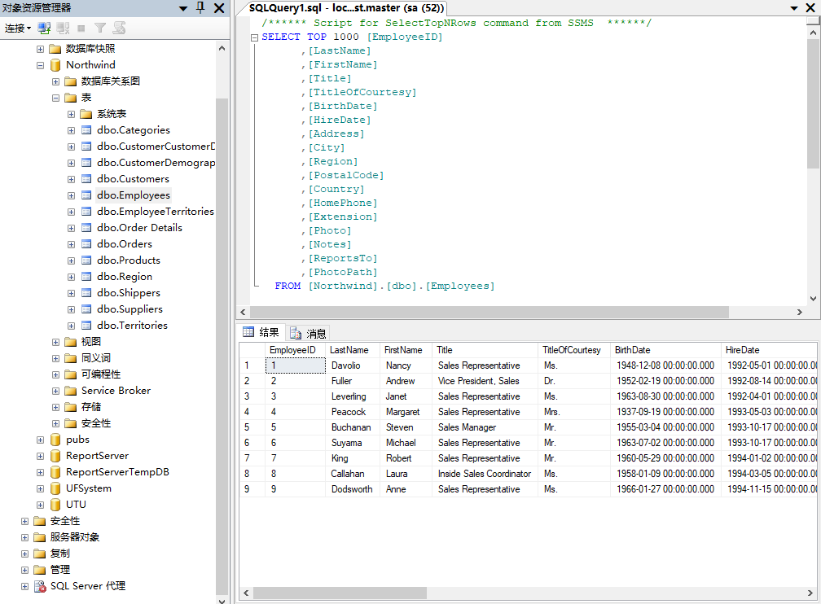

Slide 12
新建表前应考虑的因素
要存储的数据对象
表中的列
列是否允许空值，是否允许重复值
主键和外键
列的默认值和其他约束
索引等

Slide 13
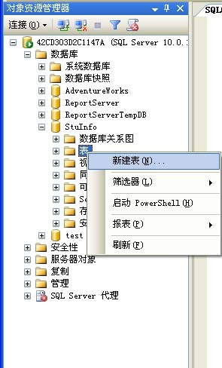
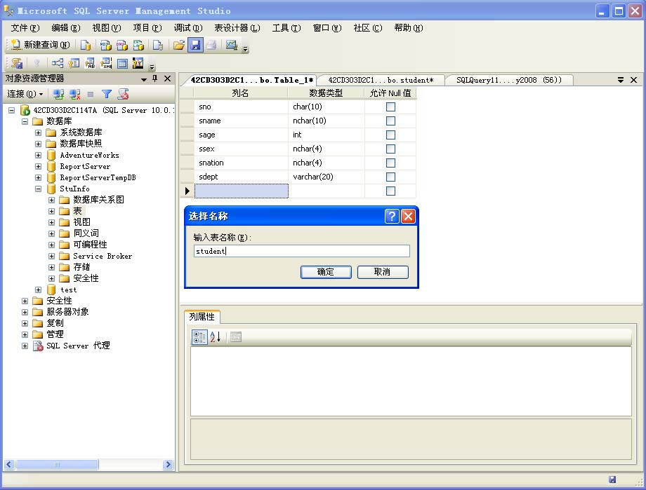
使用SQL Server Management Studio创建表

Slide 14
4.2 列数据类型
在计算机中，按照数据描述信息的含义，将数据分为不同的种类，称之为数据类型。

Slide 15
4.2.1 数据类型的分类
SQL Server提供两类数据类型：
  一类是基本数据类型，是SQL Server系统提供的数据类型。
  一类是用户定义数据类型，用户可以根据需要创建自己的数据类型。

Slide 16
数据类型
1. 整型数据类型
int 存储大小: 4个字节，取值范围: -2³¹~2³¹-1
Tinyint 2个字节
2. 字符数据类型
char(n): 定义长度为n个字节的固定长度字符数据，每个字符占一个字节。
varchar(n): 定义长度最多为n个字节的可变长度字符数据,每个字符占一个字节。
3.日期和时间类型:
datetime类型:表示范围:1753年1月1日零时~9999年12月31日23时59分59秒。

Slide 17
4.2.2 数 据 定 义
SQL数据定义语句
操 作 对 象 | 操 作 方 式
 | 创 建 | 删 除 | 修 改
数据库 | CREATE DATABASE | DROP DATABASE | ALTER DATABASE
表 | CREATE TABLE | DROP TABLE | ALTER TABLE
视 图 | CREATE VIEW | DROP VIEW
索 引 | CREATE INDEX | DROP INDEX

Slide 18
一 创建表
CREATE TABLE <表名>
  （<列名> <数据类型>[ <列级完整性约束条件> ]
  [，<列名> <数据类型>[ <列级完整性约束条件>] ] …
  [，<表级完整性约束条件> ] ）；
  <表名>：所要定义的基本表的名字
  <列名>：组成该表的各个属性（列）
  <列级完整性约束条件>：涉及相应属性列的完整性约束条件
  <表级完整性约束条件>：涉及一个或多个属性列的完整性约束条件

Slide 19
一、创建表（续）
常用完整性约束
  主码约束：PRIMARY KEY，保证该列是表的主键。
  唯一性约束：UNIQUE ，保证该列不允许出现重复值。
  非空值约束： NOT NULL，该列是否允许为空值。
  参照完整性约束： FOREGIN KEY，保证该列是表的外码，标识两张表之间的关系。
  CHECK：限制列中允许的值

Slide 20
回顾
主码？
  也称为关键字或键，表中能唯一标识元组的最小属性集合。若关系模式有不止一个码，这些码都称为候选码，用户从中选中一个作为主码。
外码？
  设F 是基本关系R 的一个或一组属性，但不是关系R 的码。如果F与基本关系S 的主码K_{s}相对应，则称F是基本关系R 的外码。

Slide 21
一、创建表（续）
主码约束：
PRIMARY KEY（<作为主码的列>）
外码约束：
  FOREGIN KEY（<作为外码的列>） references <参照表> （<参照列>）

Slide 22
例题
建立一个“学生”表Student，它由学号Sno、姓名Sname、性别Ssex、年龄Sage、所在系Sdept五个属性组成。其中姓名取值唯一，定义学号为主码。
CREATE TABLE Student
(Sno CHAR(5),
Sname CHAR(20) UNIQUE,
Ssex CHAR(1),
Sage INT,
Sdept CHAR(15),
Primary Key (Sno))

Slide 23
例题
建立课程表。
CREATE TABLE Course
  (Cno CHAR(10) NOT NULL,
  Cname CHAR(20) not null,
  Ccredit Tinyint Check(ccredit>0),
  Pcno Char(10),
  Primary Key (Cno));

Slide 24
例题
建立一个“学生选课”表SC，它由学号Sno、课程号Cno，修课成绩Grade组成，其中(Sno, Cno)为主码
CREATE TABLE SC(
    Sno CHAR(5) ,
    Cno CHAR(3) ,
    Grade Tinyint Check(grade>=0 and grade<=100),
    Primary key (Sno, Cno),
    Foreign key (sno) references student (Sno),
    Foreign key (cno) references course (cno));

Slide 25
二、删除表
DROP TABLE <表名>;
基本表删除时，表中的数据、表上的索引都将自动被删除掉。
表上的视图往往仍然保留，但无法引用。

Slide 26
例题
  删除Student表
  DROP TABLE Student ;

Slide 27
4.4 数 据 操 纵
4.4.1 插入数据
4.4.2 修改数据
4.4.3 删除数据

Slide 28
4.4.1 插入数据
两种插入数据方式
  插入单个元组
  插入子查询结果

Slide 29
1. 插入单个元组
语句格式
INSERT
INTO <表名> [(<属性列1>[，<属性列2 >…)]
VALUES (<常量1> [，<常量2>] … )
功能
将新元组插入指定表中。

Slide 30
插入单个元组（全部属性值）
将一个新学生记录
（学号：16006；姓名：王凡；性别：女；所在系：CS；年龄：21岁）插入到Student表中。
INSERT
INTO Student
VALUES ('16006', '王凡', '女', 21, 'CS')

Slide 31
插入单个元组（部分属性值）
插入一条选课记录( ‘16006‘,‘5 ')。
INSERT
INTO SC(Sno，Cno)
VALUES ('16006 '，' 5 ')；
新插入的记录在Grade列上取空值

Slide 32
插入单个元组的说明
INTO子句
  没有指定属性列：表示要插入的是一条完整的元组（必须在每个属性列上均有值），且属性列属性与表定义中的顺序一致
  指定要插入数据的表名及属性列，属性列的顺序可与表定义中的顺序不一致
  指定部分属性列：插入的元组在其余属性列上取空值
VALUES子句
  提供的值必须与INTO子句匹配
    值的个数
    值的类型

Slide 33
查询概述
4.3.1 概述
4.3.2 单表查询
4.3.3 连接查询
4.3.4 嵌套查询
4.3.5 集合查询
4.3.6 小结

Slide 34
示例数据库 ：学生-课程数据库
学生表（学号，姓名，性别，年龄，院系）：
Student (Sno，Sname，Ssex，Sage，Sdept)，
课程表（课程号，课程名，先修课号，学分）：
Course(Cno，Cname，Cpno，Ccredit)
学生选课表（学号，课程号，成绩）：
SC(Sno，Cno，Grade)

Slide 35
4.3.2 单表查询
查询仅涉及一个表，是一种最简单的查询操作
  一、选择表中的若干列
  二、选择表中的若干元组
  三、对查询结果排序
  四、使用集函数
  五、对查询结果分组

Slide 36
查询指定列
查询全体学生的学号与姓名。
  SELECT Sno,Sname
  FROM Student;
查询全体学生的姓名、学号、所在系。
  SELECT Sname,Sno,Sdept
  FROM Student;

Slide 37
思考
  SELECT Sdept
  FROM Student
  是否等价于
  Π_{Sdept} (Student)
  提示:可从教案中下载“本学期示例数据库”中的“示例sql学生数据库”,在查询分析器测试上面的SQL 语句

Slide 38
查询全部列
  查询全体学生的详细记录。
    SELECT Sno, Sname, Ssex, Sage, Sdept
    FROM Student;
    或
    SELECT *
    FROM Student;

Slide 39
小练习
用SQL 语句实现
  查看表course中Cno和Cname两列
  查看表sc的全部列

Slide 40
3. 查询经过计算的值
SELECT子句的<目标列表达式>为表达式
  算术表达式
  字符串常量
  函数
  列别名
  等

Slide 41
3. 查询经过计算的值
查全体学生的姓名及其出生年份。
  SELECT Sname，2024-Sage
  FROM Student；
  输出结果：
Sname
--------- -------------
李勇 2003
刘晨 2004
王敏 2005
张立 2004

Slide 42
3.查询经过计算的值
查询全体学生的姓名、出生年份和所在系，要求用小写字母表示所有系名。
SELECT Sname，’Year of Birth: ’，2024-Sage，LOWER(Sdept)
FROM Student；

Slide 43
例题（续）
输出结果：
Sname
------- ---------------- --------- --------------
李勇 Year of Birth: 2003 cs
刘晨 Year of Birth: 2004 is
王敏 Year of Birth: 2005 ma
张立 Year of Birth: 2004 is

Slide 44
[例] 使用列别名改变查询结果的列标题
SELECT Sname NAME，'Year of Birth: ’ BIRTH，
  2024-Sage BIRTHDAY，LOWER(Sdept) DEPARTMENT
FROM Student；
  输出结果：
  NAME BIRTH BIRTHDAY DEPARTMENT
  ------- ---------------- ------------- ------------------
  李勇 Year of Birth: 2003 cs
  刘晨 Year of Birth: 2004 is
  王敏 Year of Birth: 2005 ma
  张立 Year of Birth: 2004 is
注意: Sname NAME, 第一部分为某列的列名, 第二部分为别名. 中间以空格隔开. 别名可加单引号, 也可不加. 如 Select Sname NAME, 等价于 Select Sname ‘NAME’.
若第一部分加单引号, 如‘Year of Birth:’ BIRTH, 则在输出结果中, 对应列均为相同的字符串.

Slide 45
小练习
已知sc表中midGrade表示期中考试成绩, finalGrade表示期末考试成绩, 且最终得分由midGrade*0.3 + finalGrade*0.7得到. 请用SQL 语句实现, 从sc表得到如下形式的结果.
提示, 结果中一个输出列可以是表中多列的运算结果
学号 | 期中 | 期末 | 最终得分

Slide 46
二、选择表中的若干元组
消除取值重复的行
查询满足条件的元组

Slide 47
1. 消除取值重复的行
  在SELECT子句中使用DISTINCT短语
  假设SC表中有下列数据
  Sno Cno Grade
  ------- ------- -------
  16001 1 92
  16001 2 85
  16001 3 88
  16002 2 90
  16002 3 80

Slide 48
ALL 与 DISTINCT
查询选修了课程的学生学号。
  (1) SELECT Sno
  FROM SC;
  或(默认 ALL)
  SELECT ALL Sno
  FROM SC;
  结果： Sno
  -------
  16001
  16001
  16001
  16002
  16002

Slide 49
例题（续）
(2) SELECT DISTINCT Sno
FROM SC;
结果：
Sno
-------
16001
16002

Slide 50
例题（续）
注意 DISTINCT短语的作用范围是所有目标列
  例：查询选修课程的各种成绩
  错误的写法
    SELECT DISTINCT Cno，DISTINCT Grade
    FROM SC;
  正确的写法
  SELECT DISTINCT Cno，Grade
FROM SC;

Slide 51
2.查询满足条件的元组
常用的查询条件
查
询
条
件
谓
词
=
>
<
>=
<=
!=
<>
!>
!<
比
较
+
上述比较运算符
NOT
确定范围
BETWEEN AND
，
NOT BETWEEN AND
确定集合
IN
，
NOT IN
字符匹配
LIKE
，
NOT LIKE
空
值
IS NULL
，
IS NOT NULL
多重条件
AND
，
OR

Slide 52
(1) 比较大小
在WHERE子句的<比较条件>中使用比较运算符
  =，>，<，>=，<=，!= 或 <>，!>，!<，
  逻辑运算符NOT + 比较运算符
  查询所有年龄在20岁以下的学生姓名及其年龄。
  SELECT Sname, Sage
    FROM Student
    WHERE Sage < 20; 或
    SELECT Sname, Sage
    FROM Student
    WHERE NOT Sage >= 20;

Slide 53
(1) 比较大小
在WHERE子句的<比较条件>中使用比较运算符
  =，>，<，>=，<=，!= 或 <>，!>，!<，
  逻辑运算符NOT + 比较运算符
  查询考试成绩有不及格的学生学号。
  SELECT distinct Sno
    FROM SC
    WHERE grade < 60;

Slide 54
思考
  SELECT distinct Sno
  FROM SC
  WHERE grade < 60
  怎样用关系操作实现？
Π_{sno}(σ_{grade<60} )

Slide 55
小练习
使用Northwind 数据库
  从Customers表中找到所有城市(city)是London的元组。只显示CustomerID,CompanyName,City

